Slide 1
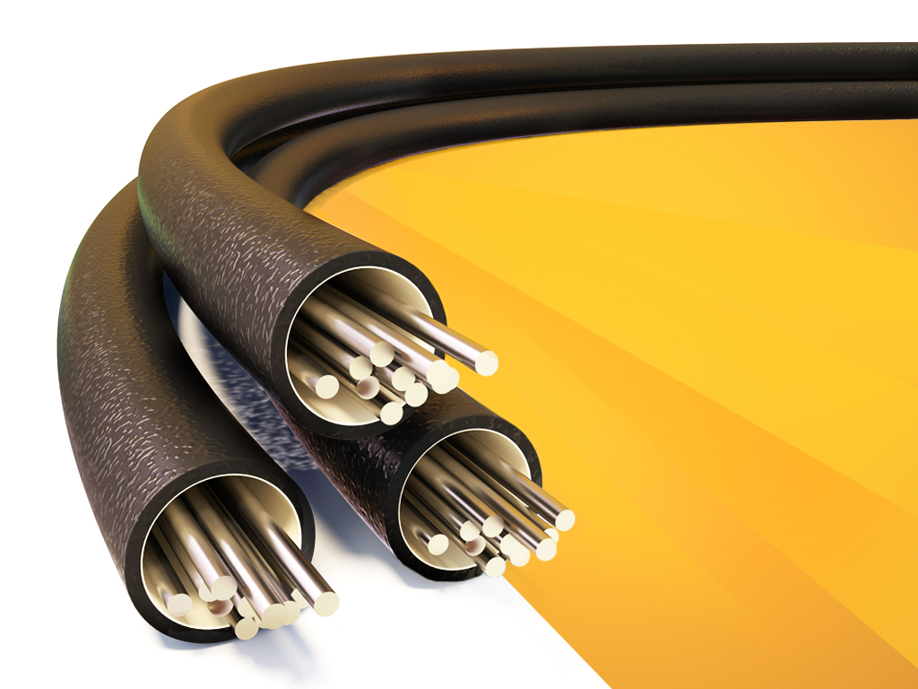

Электробезопасность
Презентацию подготовил
ученик 11-А класса
Уруков Дмитрий
Павлоградская ОШ I-III ступеней №4

Slide 2
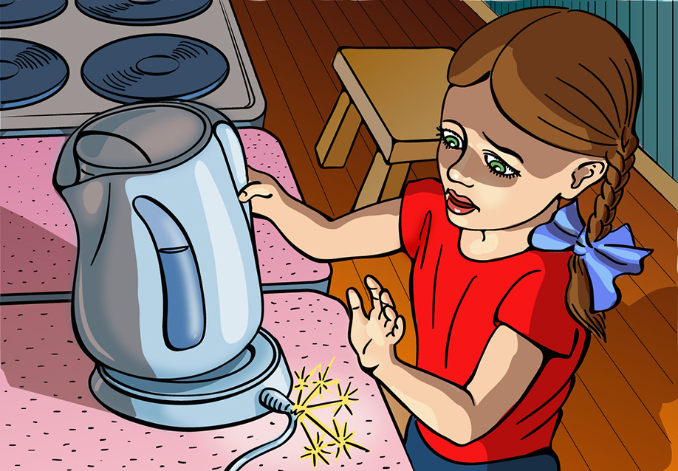
Не дотрагивайтесь
до оголенных проводов!
Это гарантированное поражение эл.током!

Slide 3
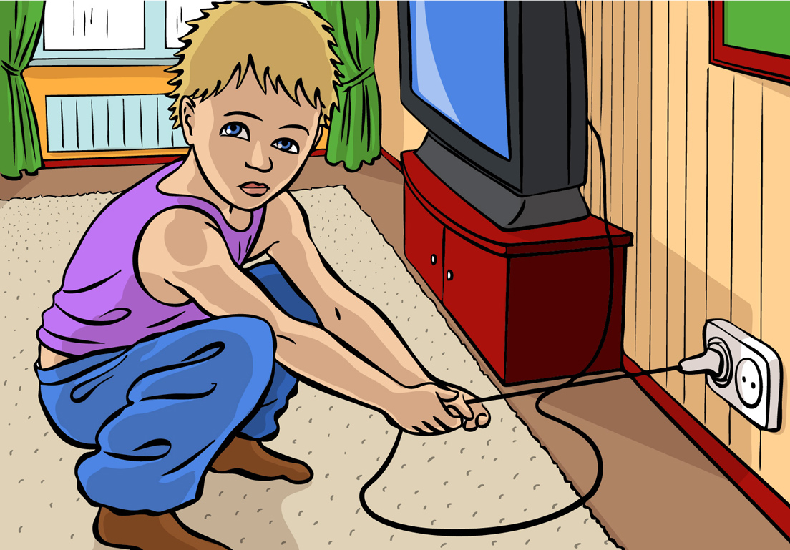
Нельзя тянуть за электропровод руками!
Он может оборваться и поразить током!

Slide 4
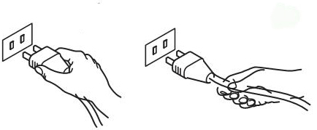
В сеть прибор включать только за вилку!
Другие способы ведут к ее повреждению.
∨
❒

Slide 5
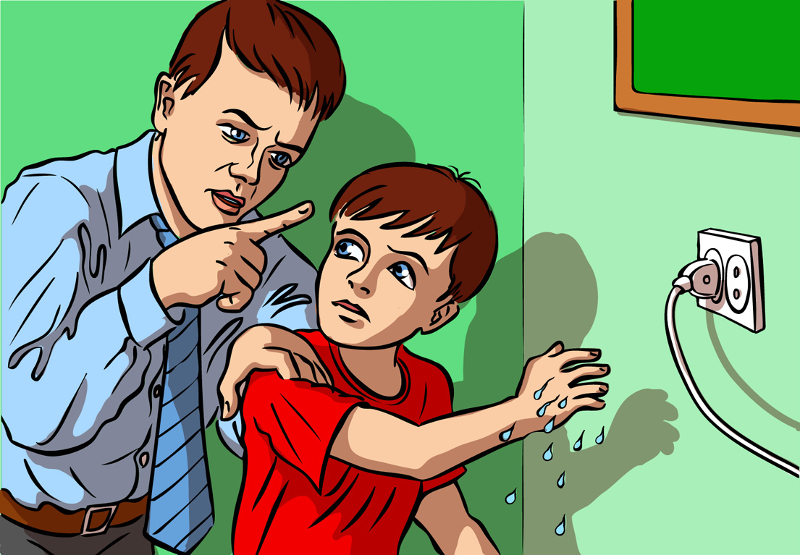
Мокрые руки и электричество несовместимы!
Ведь вода – отличный проводник.

Slide 6

Не пользуйтесь электроприборами в ванной!
В большинстве случаев это приводит к смерти

Slide 7
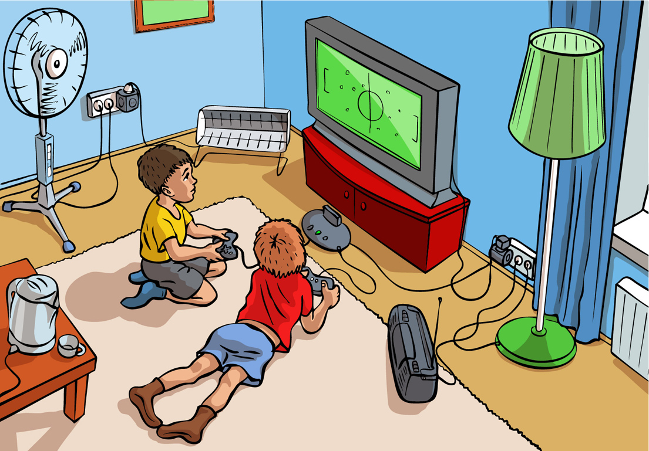
Не перегружайте электросеть!
Это может привести к самовозгоранию проводки

Slide 8
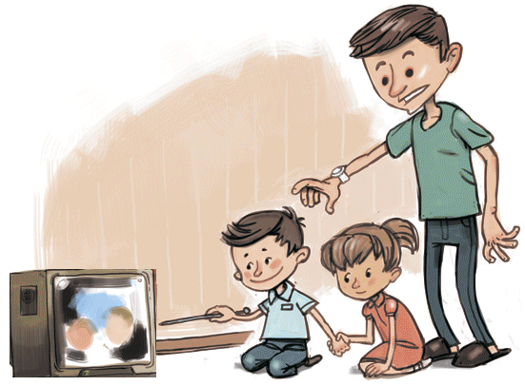
Не лезьте в работающие электроприборы!
А лучше вообще не пробуйте их ремонтировать – доверьте это специалистам.

Slide 9


При поражении окружающих током звоните в 103!
Промедление может стоить
пострадавшему жизни.

